Slide 1
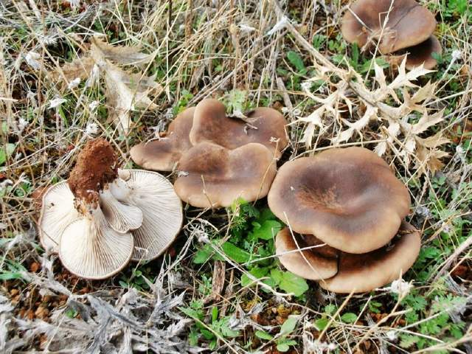
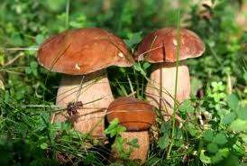
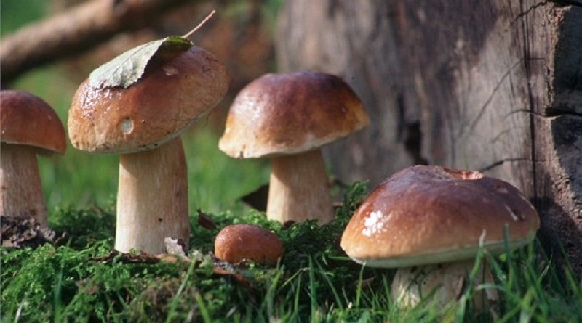
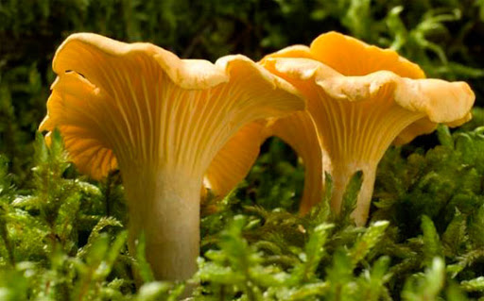
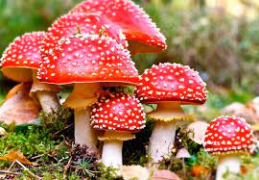
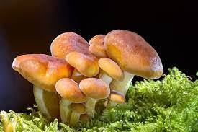
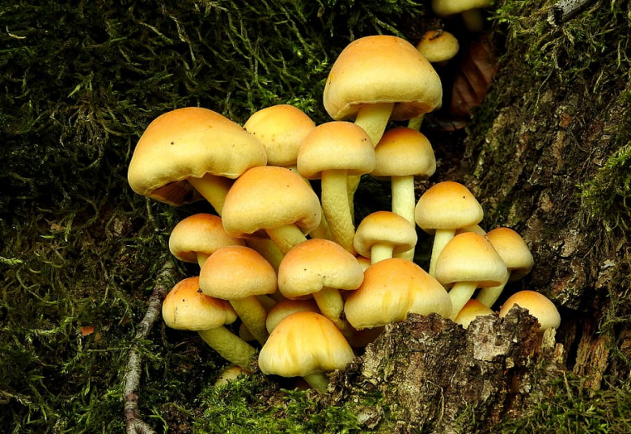
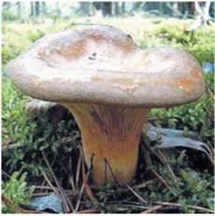
Шапинкові гриби
Біологія 6 клас

Slide 2
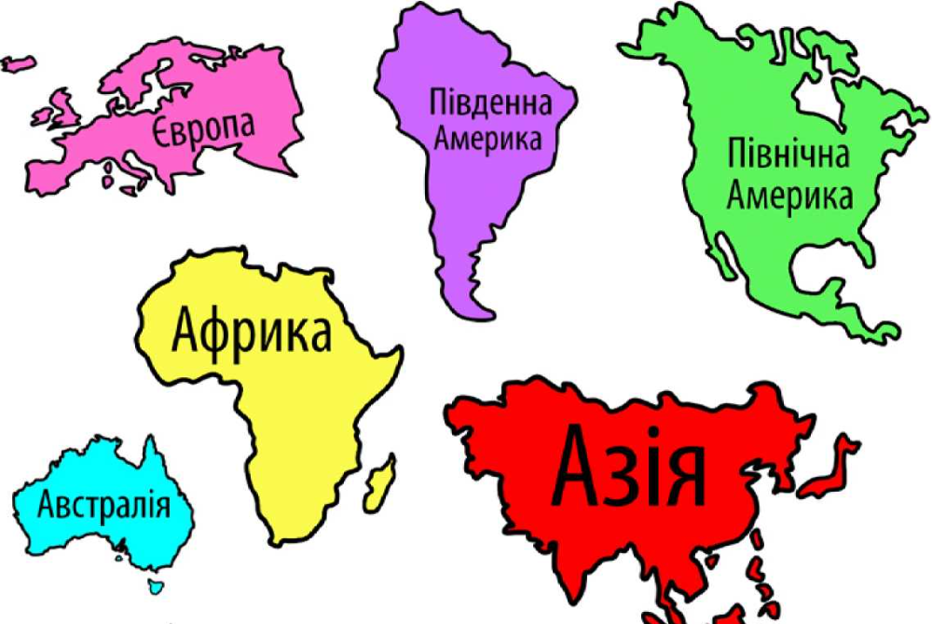
Поширення
Шапинкові гриби поширені повсюдно: у лісах, парках, садах, на луках тощо. Вони трапляються на всіх континентах, окрім Антарктиди .

Slide 3
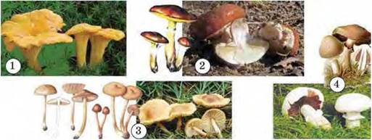

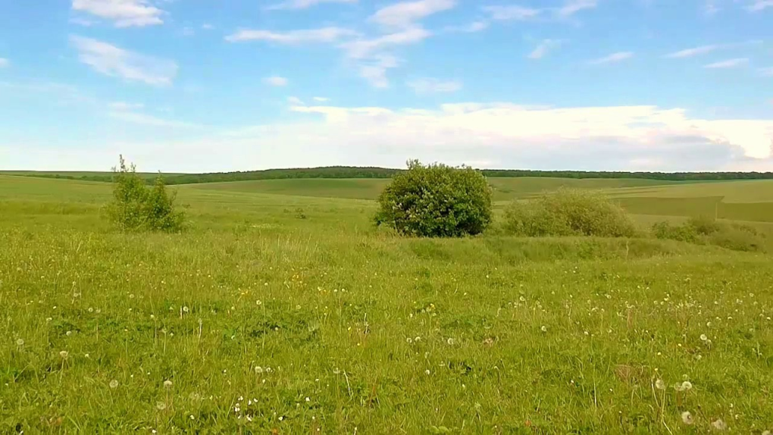
Часто розповсюдження того чи іншого виду грибів обмежене поширенням тих видів рослин, з якими вони співіснують.
Лисичка звичайна Маслюк звичайний Печериця звичайна Опеньок луговий

Slide 4
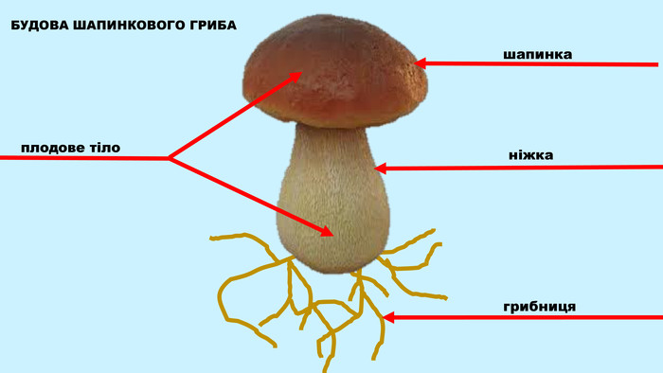
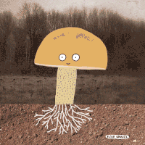
Будова шапинкового гриба
Шапинкові гриби дістали таку назву тому, що здатні утворювати плодові тіла, які складаються з ніжки (пенька) та шапинки

Slide 5
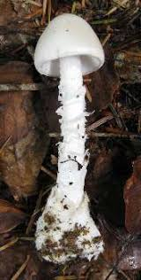
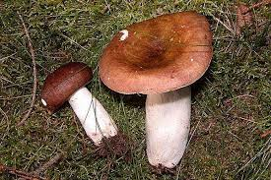
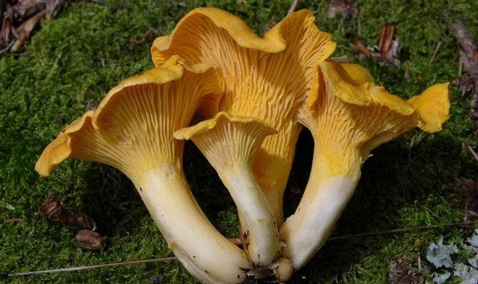
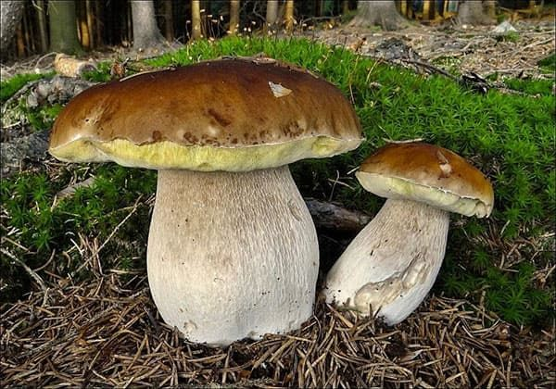
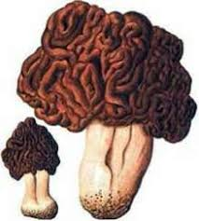
Форма шапинки різних видів
може бути кулеподібною, овальною, дзвоноподібною, конусоподібною, пласкою.

Slide 6
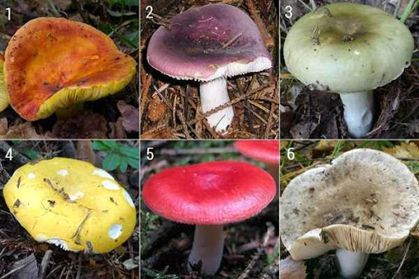
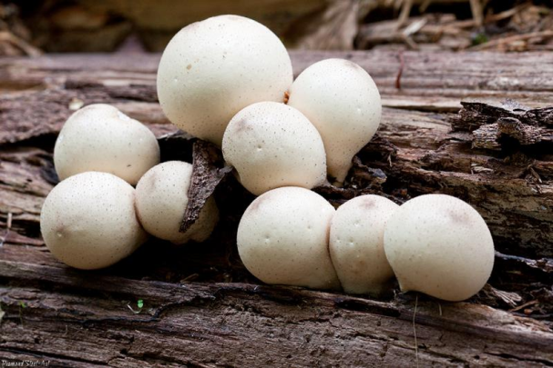
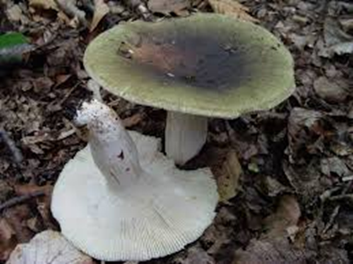
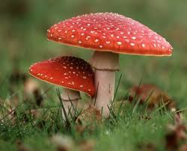
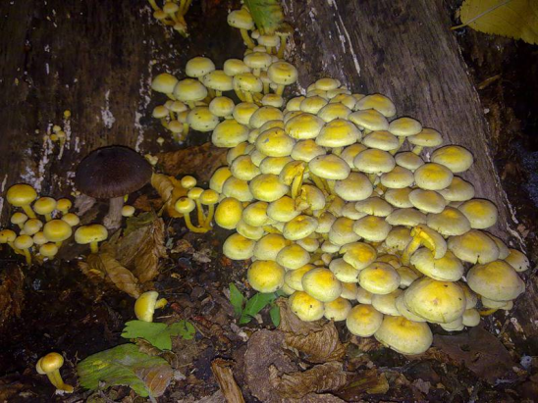
Колір шапинки
Шапинка різних видів грибів забарвлена в коричневий, червоний, зеленкуватий та інші кольори.

Slide 7
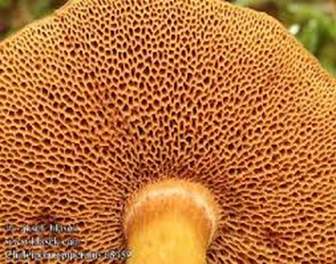
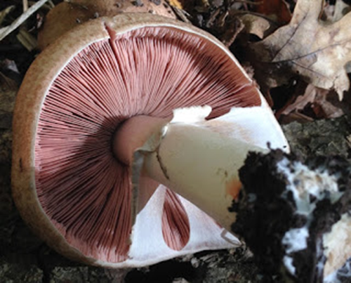
Залежно від будови нижньої частини шапинки гриби поділяють на пластинчасті й трубчасті.
У пластинчастих грибів вона утворена пластинками, які розходяться від верхівки ніжки до краю шапинки (сироїжки, опеньки, мухомори, бліда поганка).
У нижній частині шапинки утворюються спори, за допомогою яких ці гриби розмножуються та поширюються
У трубчастих грибів нижня частина шапинки складається зі щільно розташованих трубочок (білий гриб, підберезник, маслюк звичайний).

Slide 8
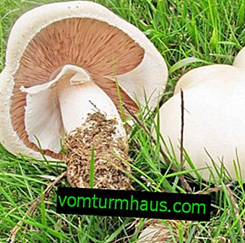
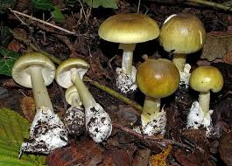
Під час розвитку плодового тіла формується покривало
Це шкірясте сплетення гіфів. В одних видів грибів воно вкриває все плодове тіло, в інших - розвивається між нижньою частиною шапинки та краєм ніжки. У міру росту плодового тіла покривало розривається, що забезпечує висипання спор. Залишки покривала можуть залишатись у вигляді кільця на ніжці, як-от у блідої поганки або мухоморів.

Slide 9
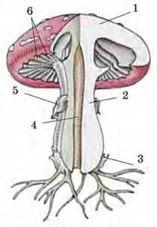
Будова шапинкового пластинчастого гриба:
1 - шапинка;
2 - ніжка;
3 - грибниця, розташована в ґрунті;
4 - порожнина всередині ніжки;
5 - покривало;
6 - пластинки

Slide 10
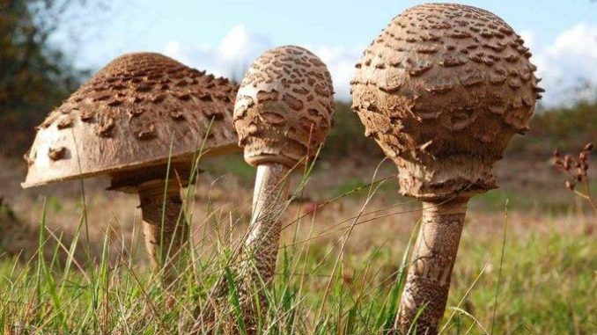
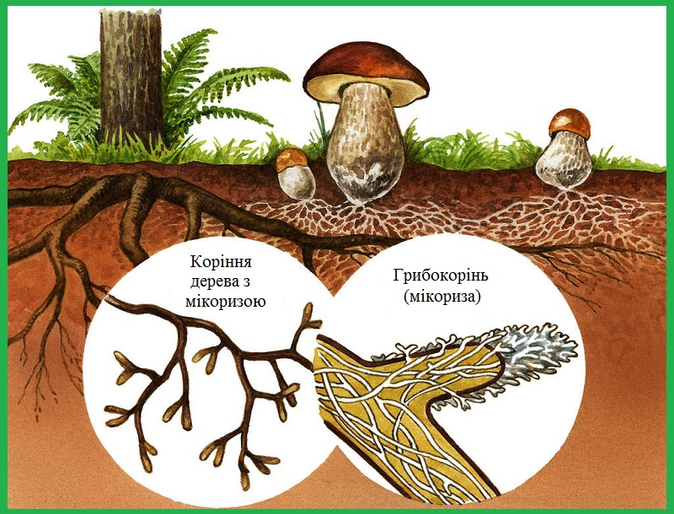
За характером живлення шапинкові гриби
сапротрофи (наприклад, печериці)
симбіотичні (маслюк звичайний, підосичник, підберезник й багато інших).

Slide 11
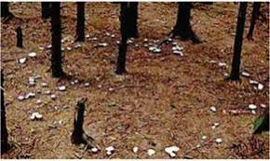
Відьмине кільце
Цікаво знати, що грибниця багатьох видів шапинкових грибів росте по колу в усіх напрямках, подібно до променів сонця. На краях такої грибниці формуються плодові тіла грибів, утворюючи так звані відьмині кільця

Slide 12
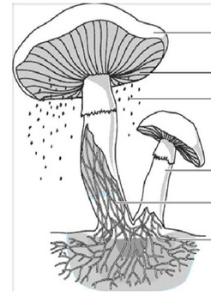

ЛАБОРАТОРНЕ ДОСЛІДЖЕННЯ.
БУДОВА ШАПИНКОВИХ ГРИБІВ
1 Розгляньте плодове тіло шапинкового гриба, знайдіть ніжку та шапинку.
Який варіант відповідей
записано вірно?
А 1,2
В 1,3
С 1,4
D 1,5
1
2
3
4
5

Slide 13

ЛАБОРАТОРНЕ ДОСЛІДЖЕННЯ
БУДОВА ШАПИНКОВИХ ГРИБІВ
2 Зверніть увагу на будову нижньої поверхні шапинки. Під яким
номером трубчаста?
А 1
В 2
1
2

Slide 14
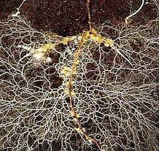

ЛАБОРАТОРНЕ ДОСЛІДЖЕННЯ.
БУДОВА ШАПИНКОВИХ ГРИБІВ
3 Розгляньте малюнок міцелію шапинкового гриба. Знайдіть правильну відповідь:
1 Міцелій утворений гіфами.
2 Міцелій ще називають грибницею.
3 Міцелій утворений різними за
функціями та будовою клітинами.
4 Плодові тіла утворені міцелієм.
Варіанти відповідей:
А 1,2,3,4
В 1, 2,3
С 1,2,4

Slide 15
ЛАБОРАТОРНЕ ДОСЛІДЖЕННЯ.
БУДОВА ШАПИНКОВИХ ГРИБІВ
4 Розгляньте плодове тіло шапинкового гриба, знайдіть шкірясте сплетення гіфів , яке у міру росту плодового тіла розривається,
що забезпечує висипання
спор.
А 2
В 3
С 4
D 5
1
2
3
4
5

Slide 16
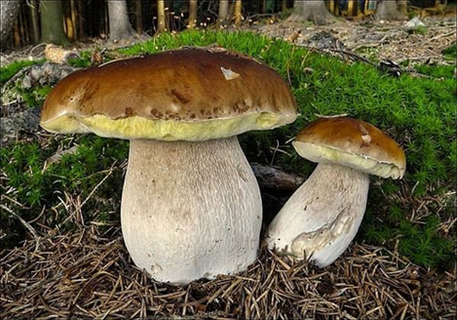

ЛАБОРАТОРНЕ ДОСЛІДЖЕННЯ.
БУДОВА ШАПИНКОВИХ ГРИБІВ
5. Зазначте функцію, яку здійснює плодове тіло шапинкових грибів:
А живлення
В спороутворення
С фотосинтез
D утворення плодів

Slide 17
УЗАГАЛЬНИМО ЗНАННЯ
Шапинкові гриби характеризуються тим, що їхня грибниця утворює плодові тіла.
Плодові тіла складаються з ніжки та шапинки. Їхня функція - утворення спор. Залежно від будови нижнього шару шапинки шапинкові гриби поділяють на пластинчасті й трубчасті.
Живляться шапинкові гриби, розкладаючи рештки організмів або отримуючи поживні речовини від рослин, з якими вони вступають у взаємовигідне співжиття.

Slide 18

Домашнє завдання
§ 54. Шапинкові гриби за підручником Біологія. 6 клас. Остапченко

Slide 19
Джерела
підручник Біологія. 6 клас. Остапченко

